Slide 1
第三章：代码使用、测试验证与复刻
代码讲解→ 系统测试 → 实测数据 → 复刻流程。

Slide 2
0-5s
同样先来几秒钟快闪 大概是板子焊接，然后聚焦于板子的运镜视频
Notes:
先来几秒钟快闪

Slide 3

Introduction
Notes:
大家好，经过前两章的课程，我们已经有了一个完整可用的板子。这一章我们正式进入代码使用、测试验证和复刻流程。本章节按照代码讲解、系统测试、实测数据和复刻步骤来展开。

Slide 4
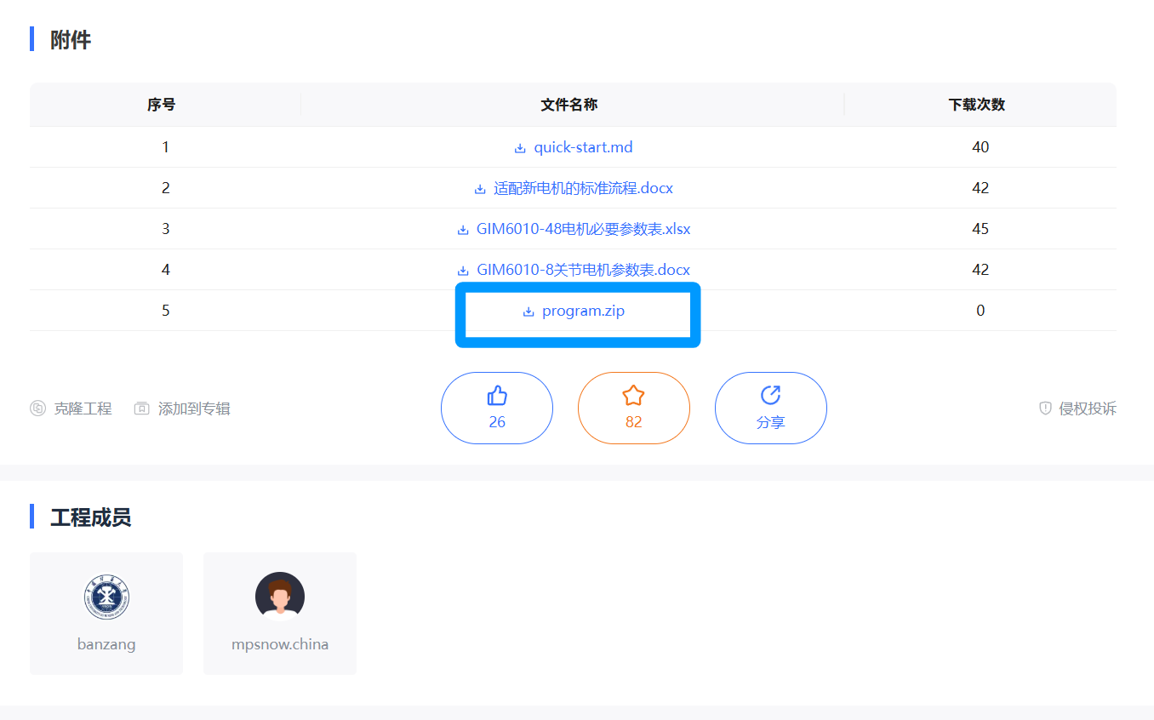
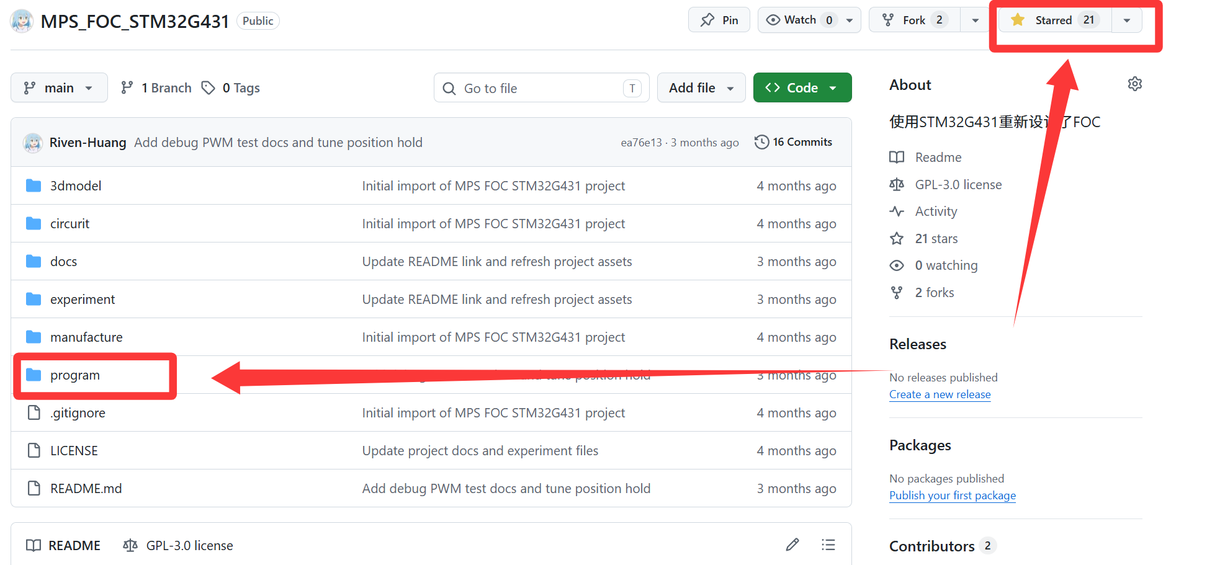
代码下载渠道
开源广场压缩包
GITHUB 完整仓库
Notes:
在进入接下来的代码讲解之前，各位可以先从开源广场或者GitHub 完整仓库，先把代码下载下来。边察看边学习。

Slide 5
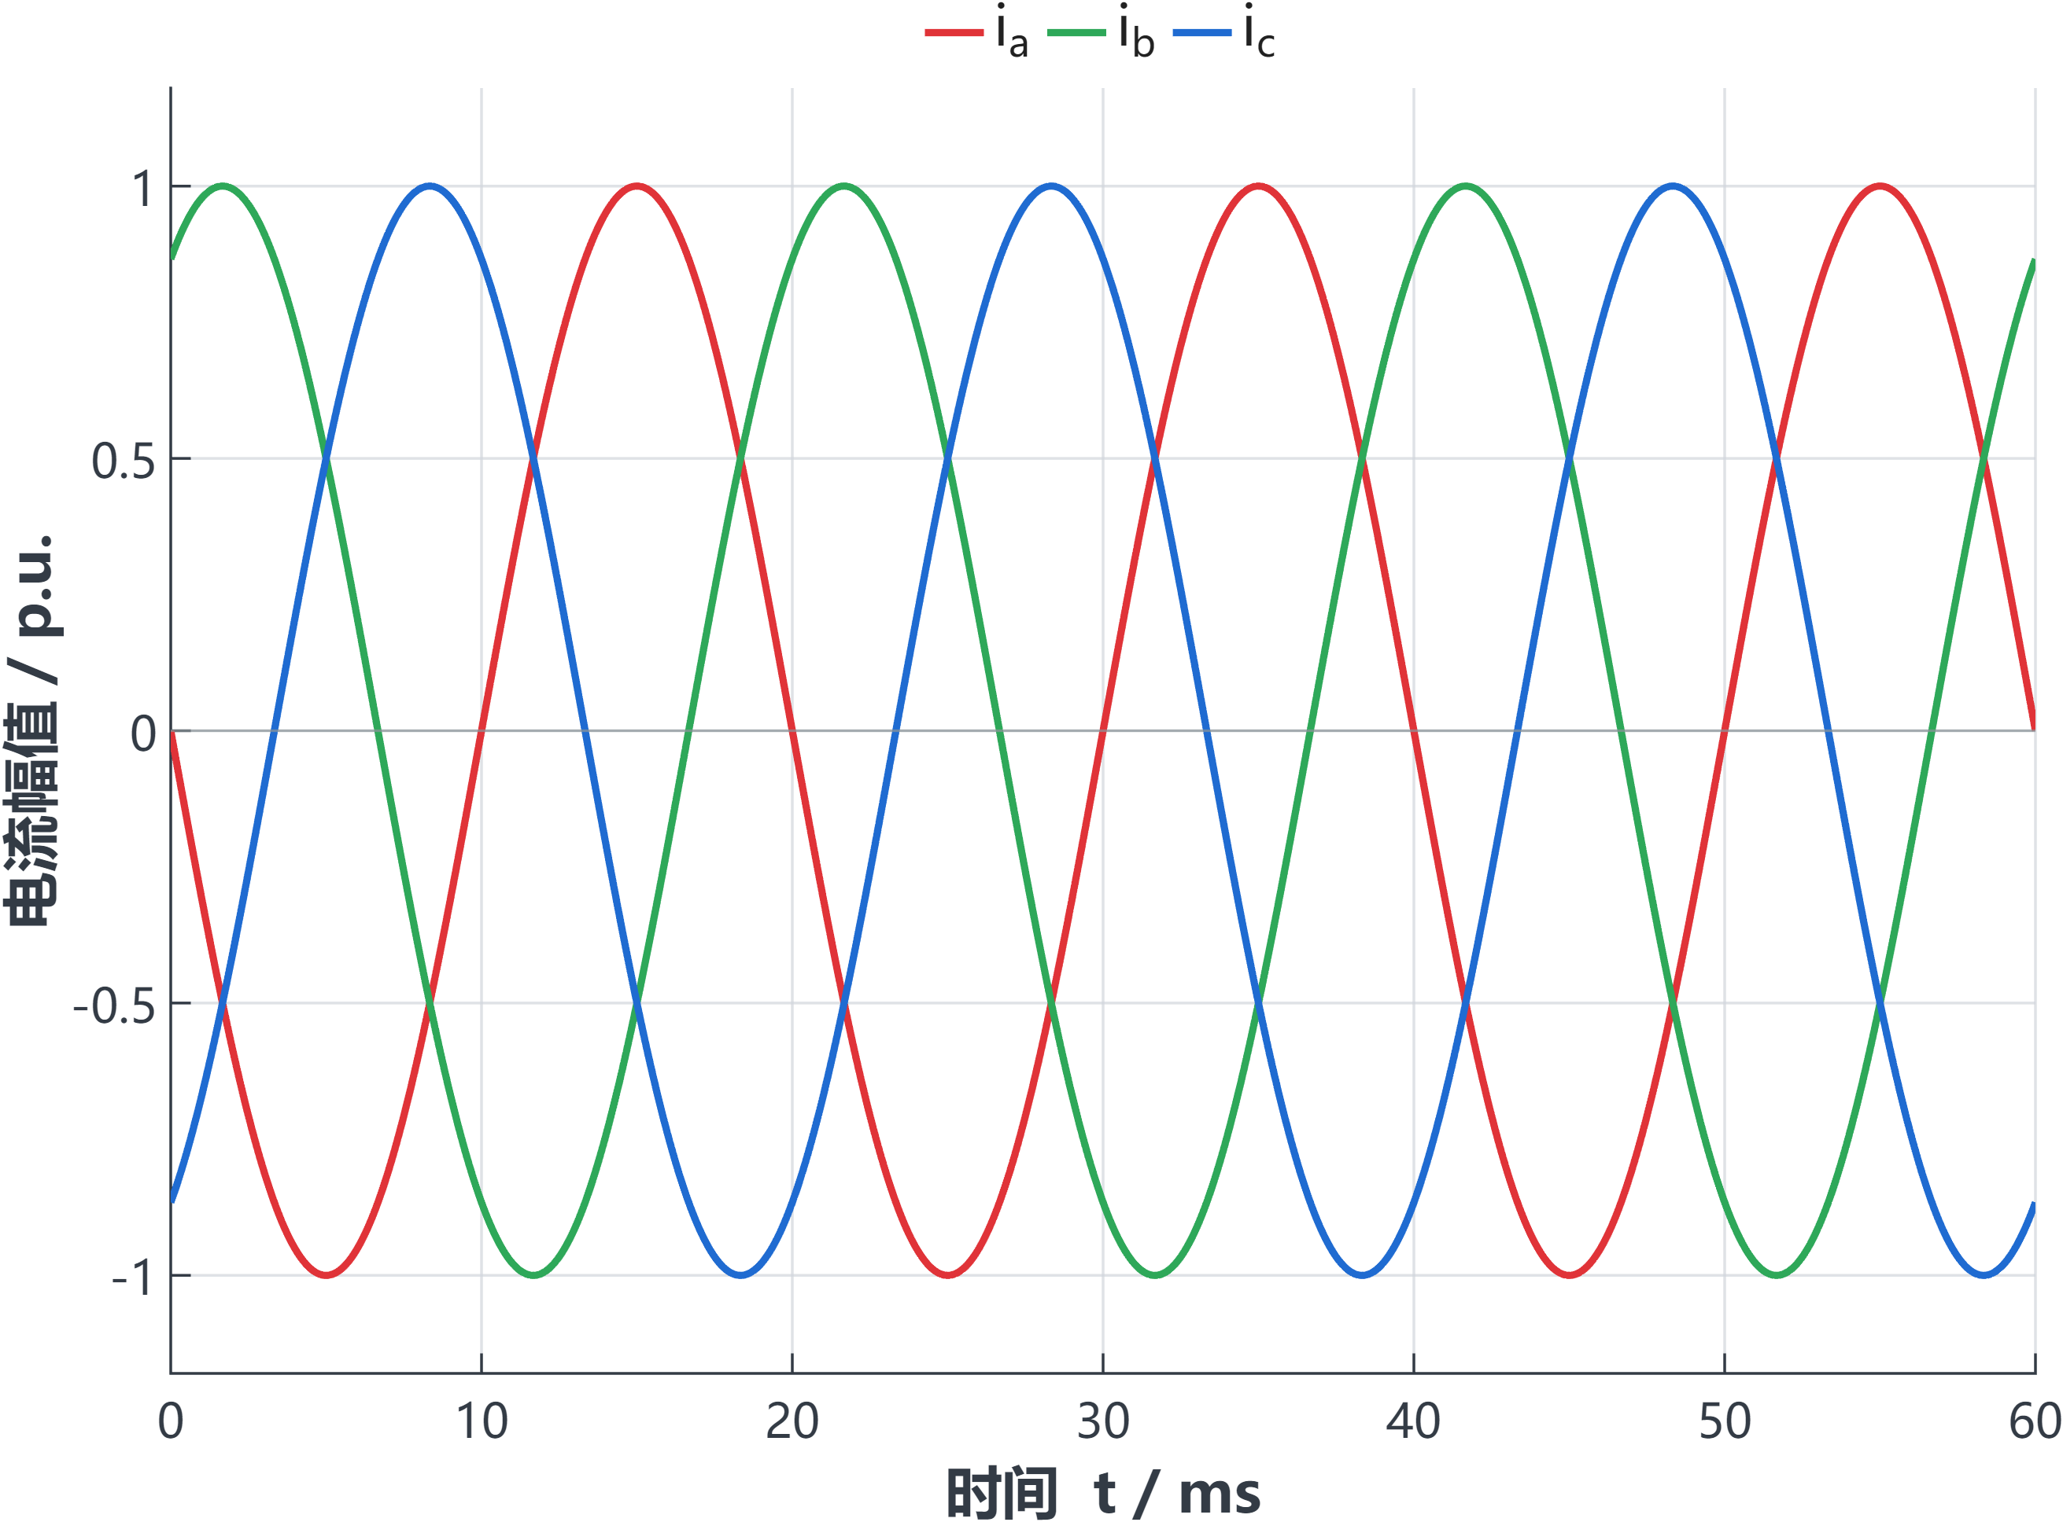
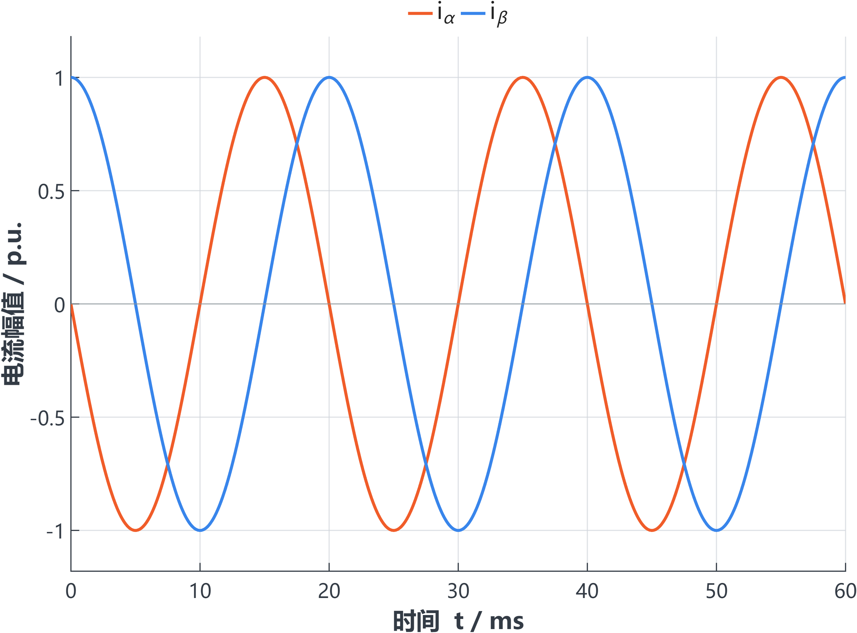
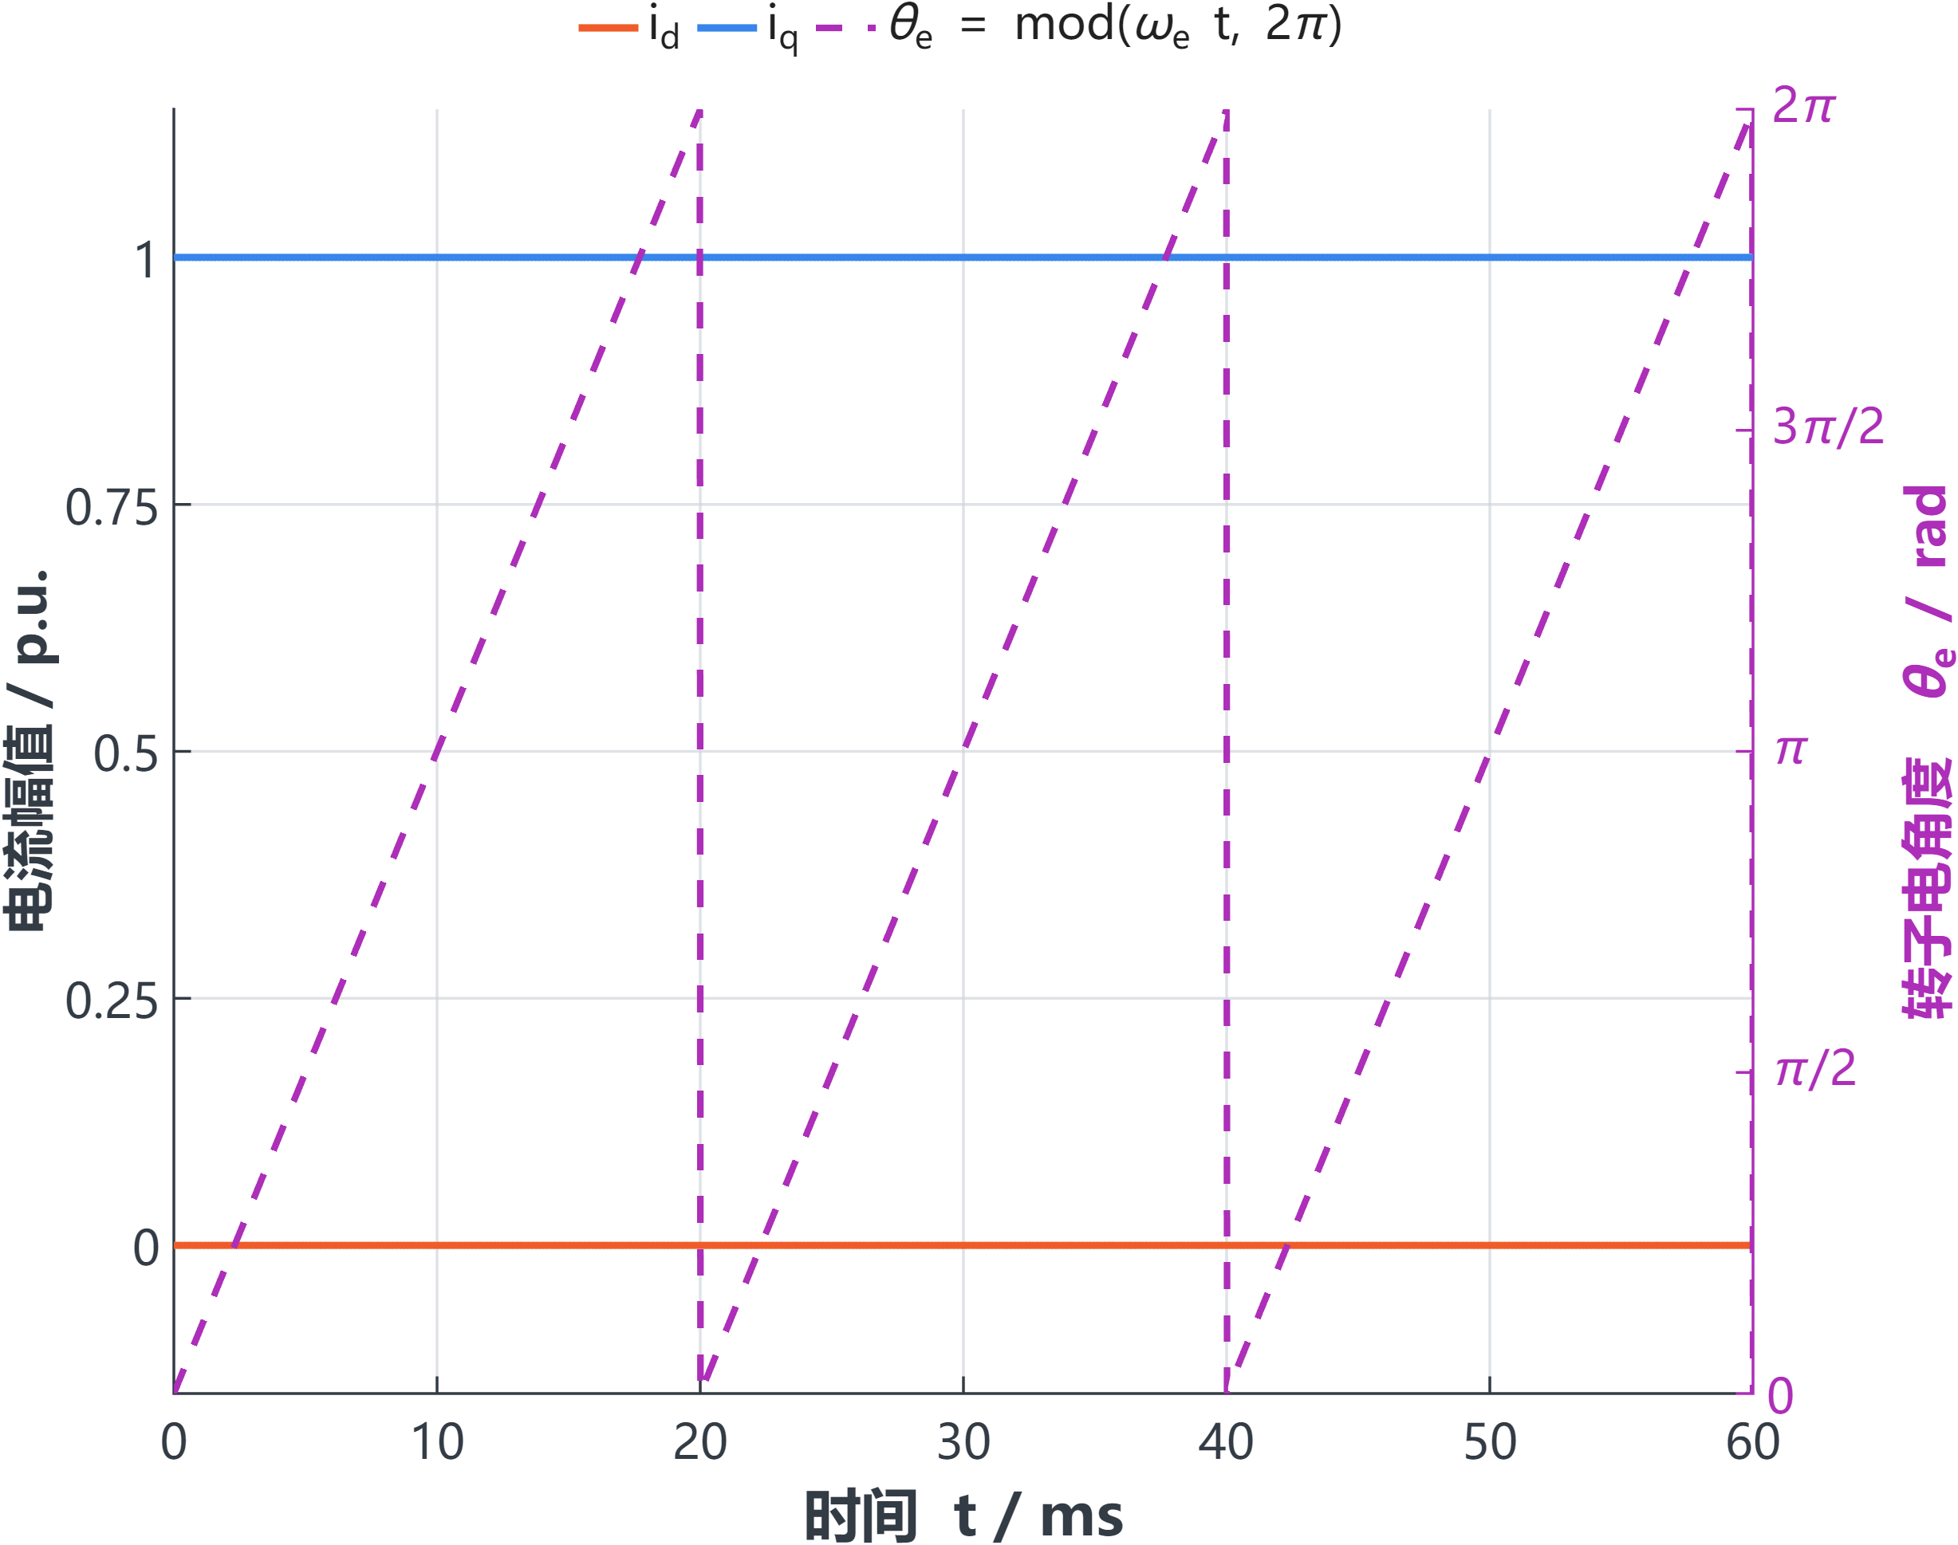
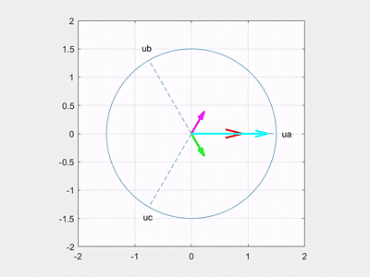
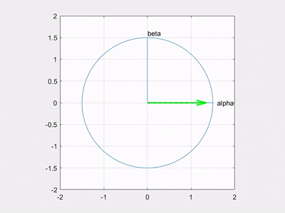
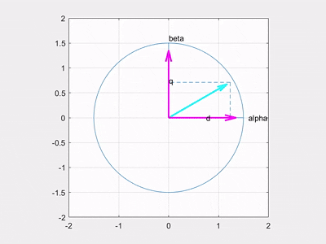
FOC控制原理-引入坐标变换
FOC 基本原理——坐标变换如何让电机转起来
三相静止坐标系
两相静止坐标系
同步旋转坐标系
Clarke 变化
Park 变化
Notes:
电机控制的本质，是通过控制三相绕组电流，调节定子旋转磁场的方向、大小及其与转子磁场的相对角度，从而控制电机的电磁转矩，并进一步实现转速和位置控制。
三相绕组通入相差 120° 的三相电流后即可合成旋转磁场。但 ia,ib,ic 都是不断变化的交流量，直接控制非常复杂，根据内模原理还需要引入谐振控制器。但是，FOC 通过引入 Clarke 和 Park 变换，相当巧妙的将三相交流量转换到同步旋转坐标系中，将原本3个交流分量，转换成两个直流分量和一个不断变换的转子角度wt，使得我们仅仅用简单的PI控制器就可以控制。

Slide 6
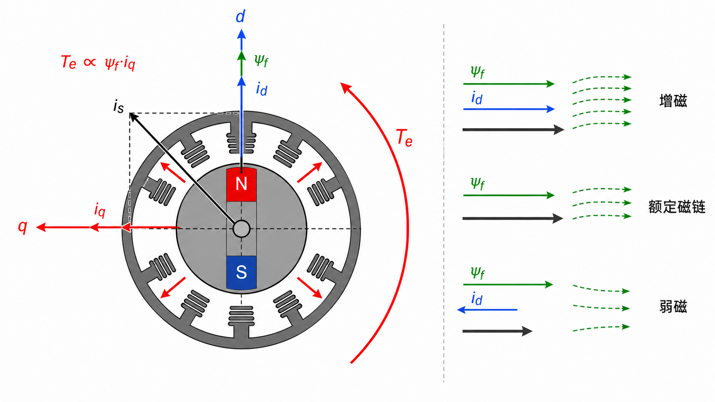
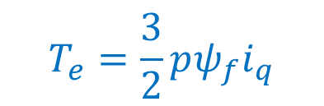
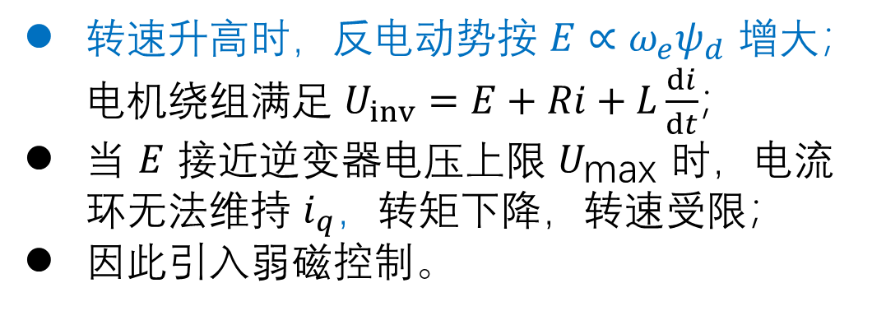
FOC控制原理-Id&Iq轴职责
FOC 基本原理——坐标变换如何让电机转起来
转子永磁体
$$T_{e}=\frac{3}{2}pψ_{f}i_{q}$$
转速升高时，反电动势按 $E∝ω_{e}ψ_{d}$ 增大；电机绕组满足 $U_{inv}=E+Ri+L\frac{di}{dt}$；
当 $E$ 接近逆变器电压上限 $U_{\text{max}}$ 时，电流环无法维持 $i_{q}$，转矩下降，转速受限；
因此引入弱磁控制。
Notes:
转子永磁体产生基础磁链 $ψ_{f}$，FOC 将 $d$ 轴定义在磁链方向上。$d$ 轴电流 $i_{d}$ 与磁链同轴，通过 $ψ_{d}=ψ_{f}+L_{d}i_{d}$ 调节励磁：正 $i_{d}$ 增磁，负 $i_{d}$ 弱磁。
$q$ 轴与磁链垂直，$q$ 轴电流 $i_{q}$ 产生切向电磁力；对于表贴式永磁同步电机，$T_{e}=\frac{3}{2}pψ_{f}i_{q}$， 因此$i_{q}$ 产生转矩。
转速升高时，反电动势按 $E∝ω_{e}ψ_{d}$ 增大。它与逆变器施加的驱动电压方向相反，因此逆变器必须先克服反电动势。当 $E$ 接近逆变器电压上限 $U_{\text{max}}$ 时，电流环无法维持 $i_{q}$，转矩下降，转速受限。
此时注入负 $i_{d}$，削弱 $ψ_{d}$、降低 $E$，便能恢复电压余量并扩展转速；代价是占用电流容量、降低高速转矩。

Slide 7
代码结构
Notes:
系统主要可以分为三大块儿，一个是只跑一次的初始化，分别进行外设，结构体初始化，启动采样和时钟等。
主系统跑在1个10khz的中断中，该中断由TIM1时钟在中心对齐模式的PWM最低点，也就是PWM低电平的最中间点触发。触发同时开启ADC1 injected的转换通道。ADC采样完成后，带着最新一次的电流采样数据值，进入ADC1的callback中断。
该回调中断，为整个控制器的主回路，系统最重要的状态机也谢在这里。
由于FOC对于控制时间要求极高，因此这里用这种方式，保证每一次进入中断的电流数据为最新，在这里做流水线式的MA600A角度读取，每一次角度落后一个周期。确保系统稳定运行。
第三部分是TIM6生成的1khz中断，该中断生成触发ADC2采样VBUS和NTC这类，不需要过高实时性的数据。以及为VOFA波形输出标志位置位，VOFA发送实际写在while循环中，防止影响主系统运行。

Slide 8
FOC三环控制-状态机与三环结构解读
这里通过动画效果，逐级递增，依次讲解三环控制的嵌套结构

Slide 9
与框图对应，讲解代码结构
Notes:
如视频所示的代码工程，初始化主要在main函数进行。其余user文件皆存储在user/app文件夹中。ma600a.c MA600A为读取角度和角度结算相关函数，为该芯片的支持库。program.c 中运行状态机、速度环、电流环、位置环等控制器。filter.c 做速度/位置/VBUS滤波。foc_core.c 做 Clarke/Park/反Park的坐标系变换，以及SVPWM的生成。cli_uart.c 用于VOFA联调，发送串口信息。drv_pid.c为通用PID库。

Slide 10
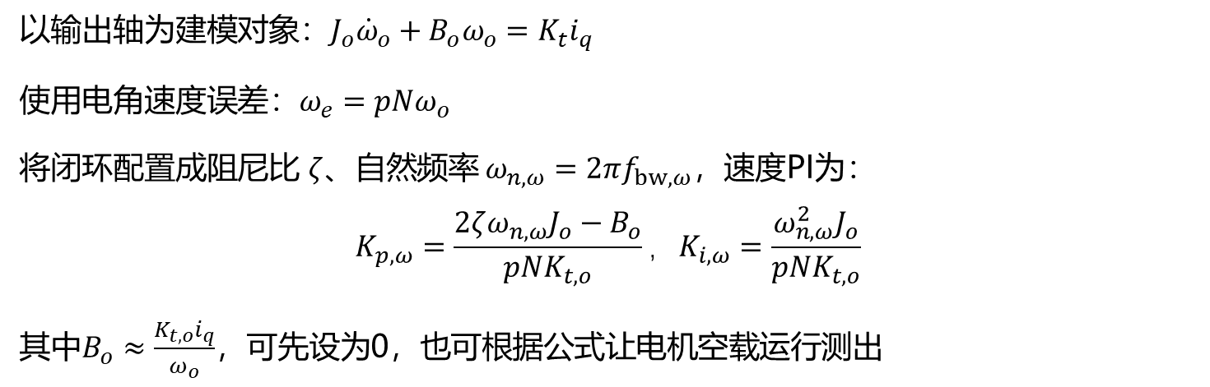

FOC三环控制-电流环、速度环参数计算
电流环被控对象
速度环被控对象
速度环参数计算
电流环参数计算
以输出轴为建模对象：$J_{o}{\dot{ω}}_{o}+B_{o}ω_{o}=K_{t}i_{q}$
使用电角速度误差：$ω_{e}=pNω_{o}$
将闭环配置成阻尼比 $ζ$、自然频率 $ω_{n,ω}=2πf_{bw,ω}$，速度PI为：
$$K_{p,ω}=\frac{2ζω_{n,ω}J_{o}−B_{o}}{pNK_{t,o}}{，K}_{i,ω}=\frac{ω_{n,ω}^{2}J_{o}}{pNK_{t,o}}$$
其中$B_{o}≈\frac{K_{t,o}i_{q}}{ω_{o}}$，可先设为0，也可根据公式让电机空载运行测出
电流对象近似为：
$$G_{i}(s)=\frac{1}{Ls+R}$$
采用 PI 零点抵消电机电气极点：
$K_{p,i}=2πf_{bw,i}L，K_{i,i}=2πf_{bw,i}R$

Slide 11
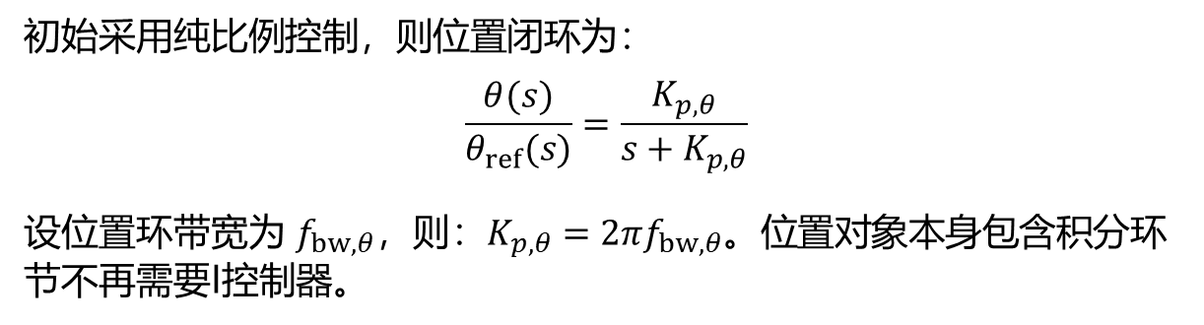
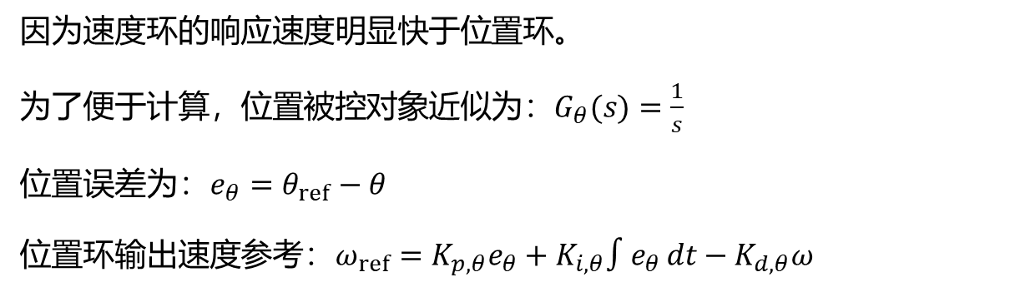
FOC三环控制-位置环参数计算
位置环参数计算
因为速度环的响应速度明显快于位置环。
为了便于计算，位置被控对象近似为：$G_{θ}(s)=\frac{1}{s}$
位置误差为：$e_{θ}=θ_{ref}−θ$
位置环输出速度参考：$ω_{ref}=K_{p,θ}e_{θ}+K_{i,θ}∫e_{θ} dt−K_{d,θ}ω$
初始采用纯比例控制，则位置闭环为：
$$\frac{θ(s)}{θ_{ref}(s)}=\frac{K_{p,θ}}{s+K_{p,θ}}$$
设位置环带宽为 $f_{bw,θ}$，则：$K_{p,θ}=2πf_{bw,θ}$。位置对象本身包含积分环节不再需要I控制器。

Slide 12
板级测试-辅助电源 下半
录屏，左侧放置PCB对应区域示意图，右侧录屏，万用表戳对应位置
直接口播说一下例如
什么….芯片输出多少电压，输出正常…….

Slide 13
板级测试-MP6539B驱动
录屏，左侧放置PCB对应区域示意图，右侧录屏，万用表戳对应位置
测量MCU的PWM波形输出，再测量MP6539的输出以及，实际MOSFET上的电压值，检查正常

Slide 14
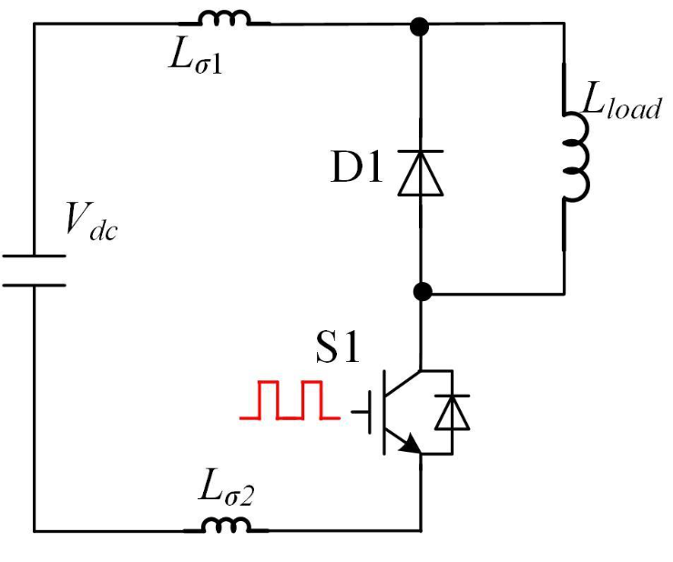
板级测试-双脉冲测试
测试拓扑
测试方法
1
将功率级从控制系统拆出来(排除板级其他影响)
2
连接测试电路如图所示
3
发送双脉冲信号，示波器Trigger以MCU输出PWM波为触发
4
同步记录 VGS、VDS、ID 与母线电压
5
评估过冲、振铃、di/dt、dv/dt 与损耗
如图所示S1为双脉冲信号，
Lload外接电感，
D1为功率级上管MOSFET，这里仅作为二极管使用，
L1和L2等效导线，
Vdc为母线电压。
6
调整栅极电阻、吸收网络和布局回路
Notes:
双脉冲测试用于验证功率级开关可靠性，是电力电子系统的必经测试。我们按照如图所示连接电路，上管此时等效二极管，下管给双脉冲信号。记录 VGS、VDS、使用电流探头记录Iload上的电流和母线电压，观察过冲、振铃和开关损耗，再调整栅极电阻，直到上升沿脉冲稳定。

Slide 15
板级测试-ADC三相电流、母线电压采样
采样波形与 PWM 同步关系
记录指标
相电流 / ADC 采样点
这边放测试条件图片、视频
这里补一张 INA240 和 Vin Vout的输出以及 实际vofa换算波形对比，
最好用橙色点标注出采样点 更清晰
Notes:
电流采样验证先从零电流偏置开始，再用已知直流电流标定零点和增益，最后比较三相通道的一致性。动态运行时，ADC 采样点应该放在 PWM 稳定区间，避开开关沿和续流换相造成的尖峰。

Slide 16
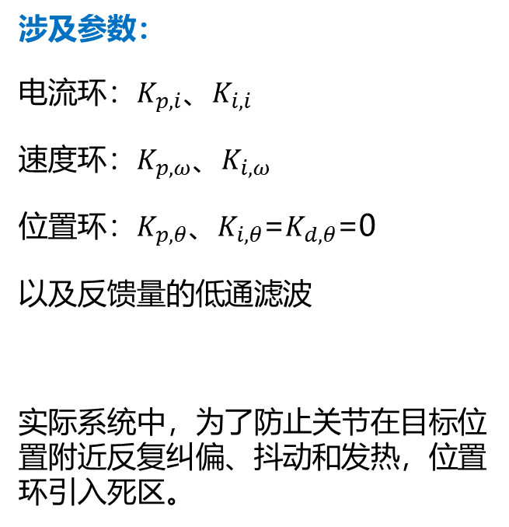
FOC三环控制-PI参数写入
涉及参数：
电流环：$K_{p,i}$、$K_{i,i}$
速度环：$K_{p,ω}$、$K_{i,ω}$
位置环：$K_{p,θ}$、$K_{i,θ}$=$K_{d,θ}$=0
以及反馈量的低通滤波
实际系统中，为了防止关节在目标位置附近反复纠偏、抖动和发热，位置环引入死区。
此页在左侧做成动画，右侧文字
Notes:
这里对一些值得注意的预设参数进行讲解，其他类似参数用同样方法进行理解。例如这里的PROGRAM_POSITION_LOOP_HZ可以设置位置环执行频率。速度采样的低通滤波截止频率150hz，PID参数预设，以及位置环的死区等等。这些参数可以通过在DEBUG里面调好后，在这里修改成对应值。

Slide 17
FOC三环控制-调参变量
此页在左侧做成动画，先录，后期打上框说明
Notes:
G_motor变量是本代码的核心变量，里面存储了几乎调试需要用到的全部参数和标志位。这里的run_request为系统使能标志位，使能后整个系统状态机才会进入正常工作状态
红色框中这几个标志位极其重要，以嵌套的形式工作：例如如果使能了电流环标志位和速度环标志位，那么此时就可以在下面给定速度参考值以速度环工作。若进而把位置环使能，则速度环参考量变成系统给定，用户可以手动给定位置环参考值。
每个值基本都有mech和elec两个值，分别代表电角度下和机械角度下的值。
如果使能开环控制角度，那么系统将不采用MA600A的角度值工作，而是使用自动生成的开环电角度。各种标志位灵活使用，可以测试多种情况下的功能，以进一步方便二次开发和测试。

Slide 18
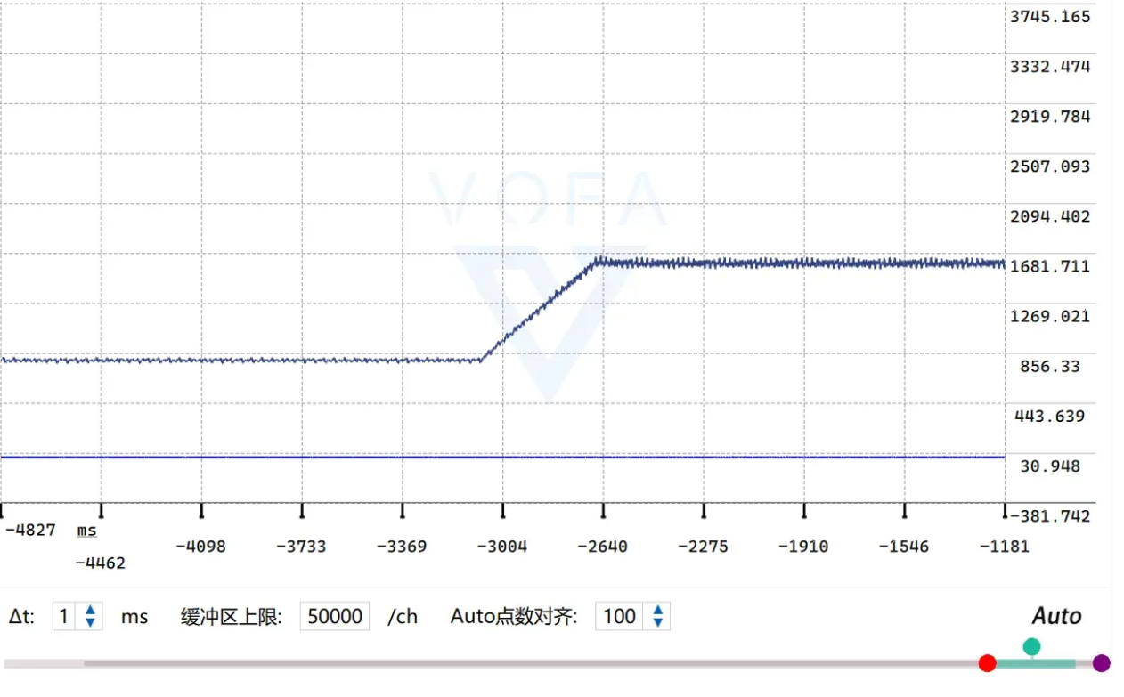
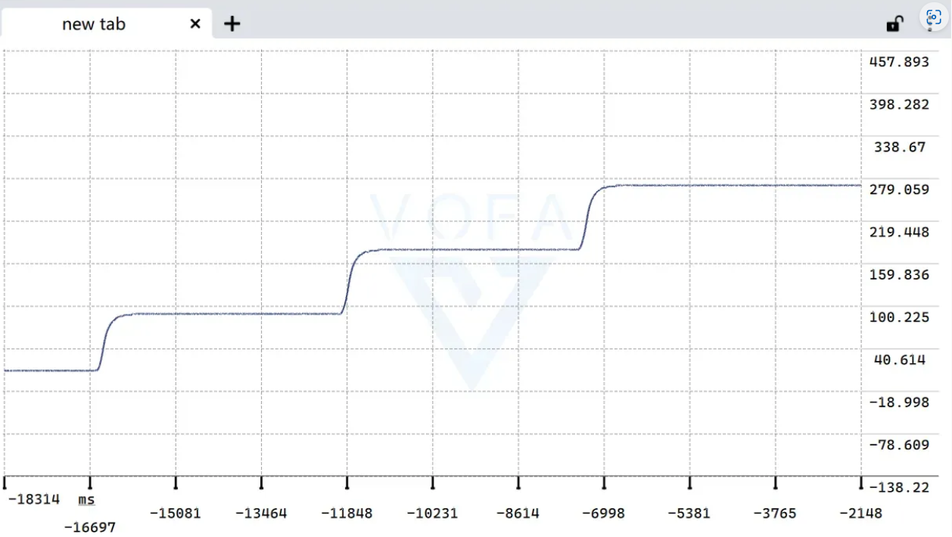
功能测试-FOC三环控制测试
左侧放波形图视频，右侧放电机运行视频，同步进行
录视频都分三步走 1代码配置 2波形图 3实物视频测试

Slide 19
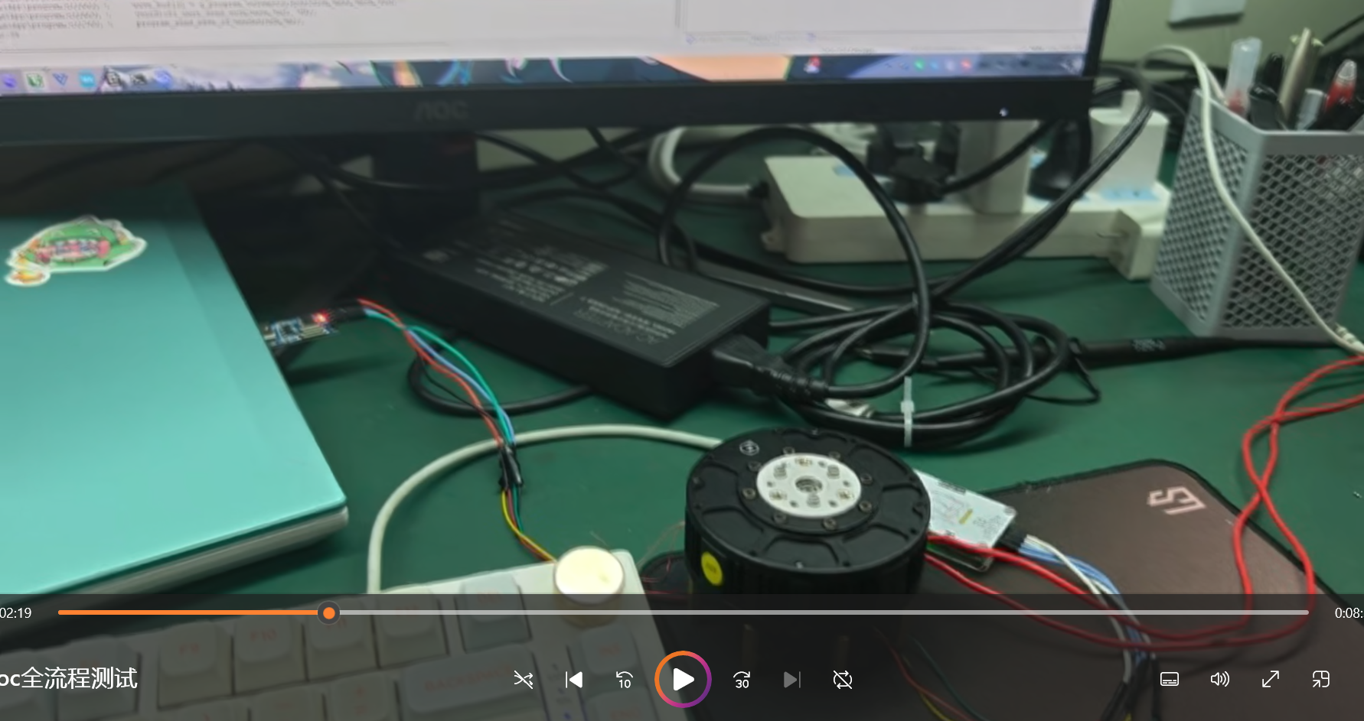
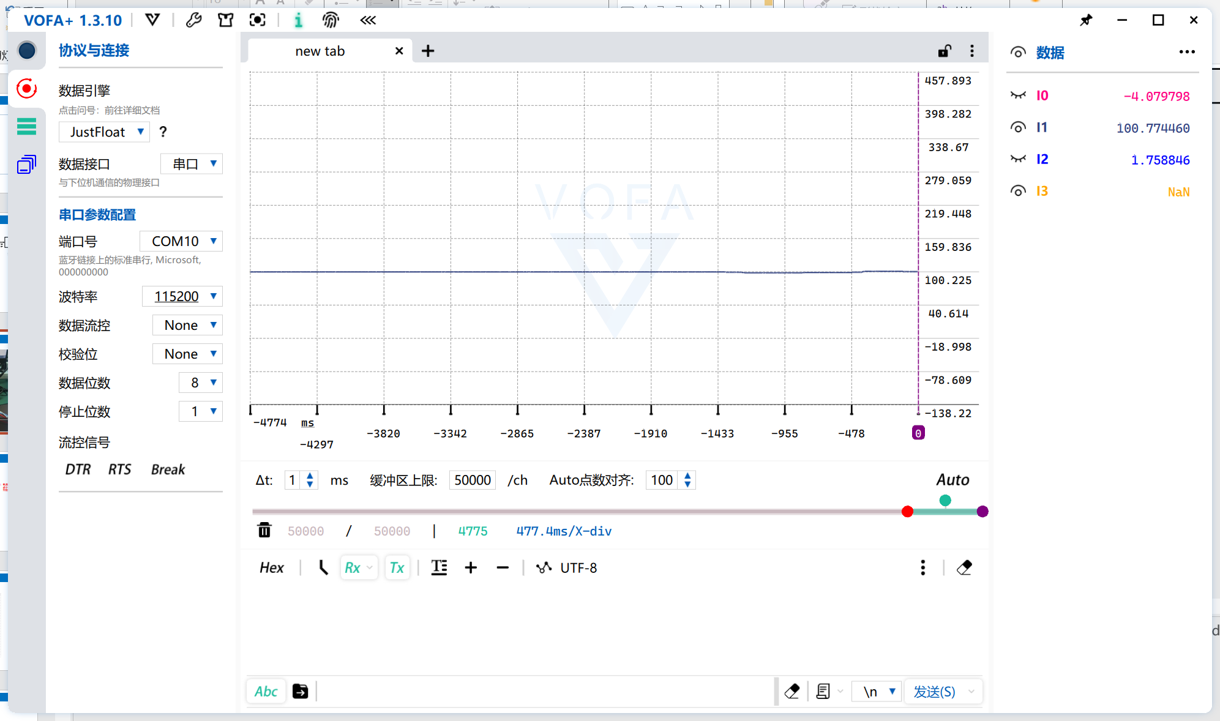
FOC三环控制-演示
动画效果，逐级显现，电流环，位置环，速度环
上面交替显示控制结构；
下面放对应控制视频
VOFA同步放VOFA
三栏交替
Notes:
FOC的电流环、速度环和位置环是由内到外逐级嵌套的。外环的控制结果作为参考量提交给内环跟踪。
开环角度模式，首先是开环角度用于验证驱动板是否能够拖动电机。这里不使用传感器的角度，而是让程序内部生成一个累加的电角度 θ_open。并限制在 0 到 2π 之间循环。
同时给定一个固定的 Uq_ref。 观察给定Uq为正时，转子能否旋转以及，转子旋转方向。波形上开环角度连续递增。

Slide 20
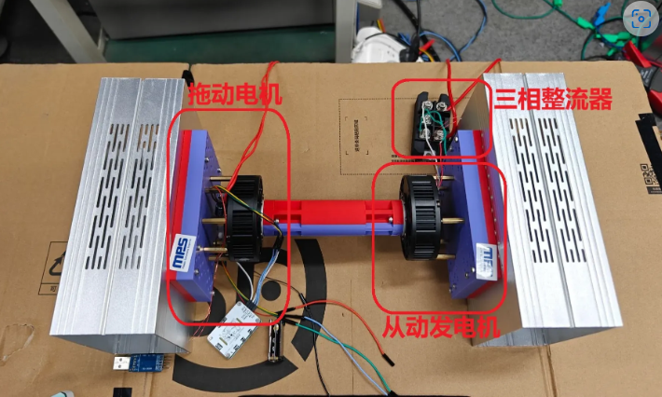
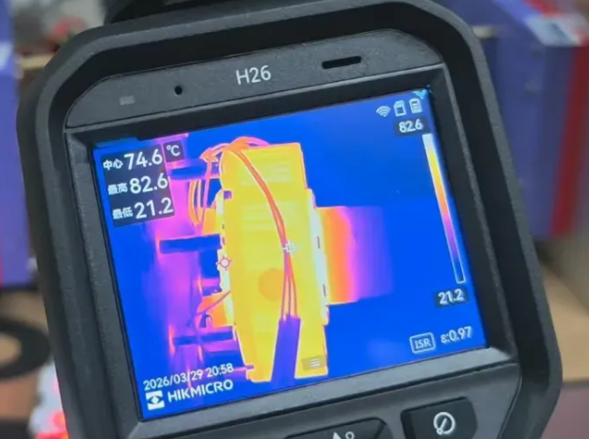
功能测试-满载长时间测试
左侧放波形图视频，右侧放电机运行视频，同步进行
录视频
Notes:
这个模型的开源 也说一下

Slide 21
测试验证——保护功能测试
左侧放波形图视频，右侧放电机运行视频，同步进行
让系统认为进入过流或者过压，查看系统是否能迅速进入保护状态
Notes:
写一下台词+

Slide 22
遇到的问题，踩坑

Slide 23
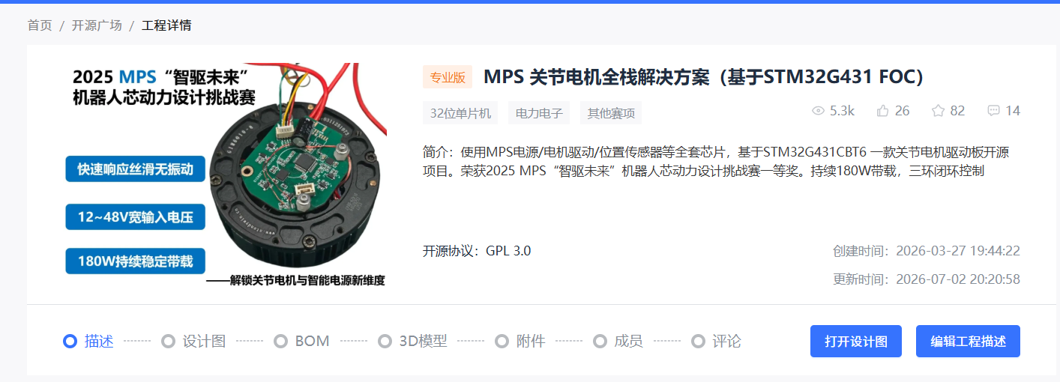
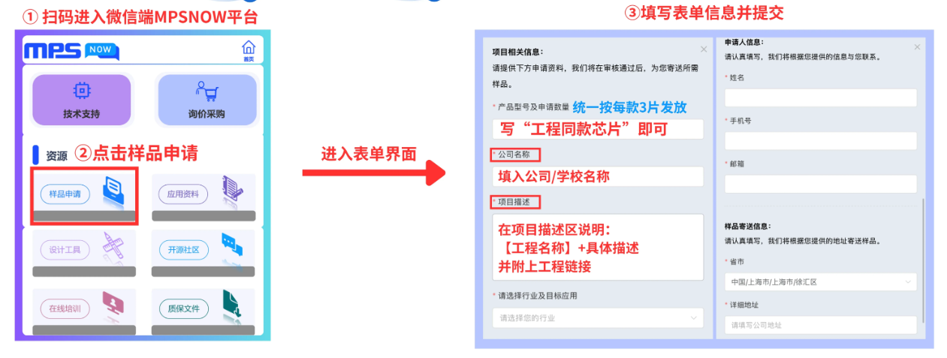


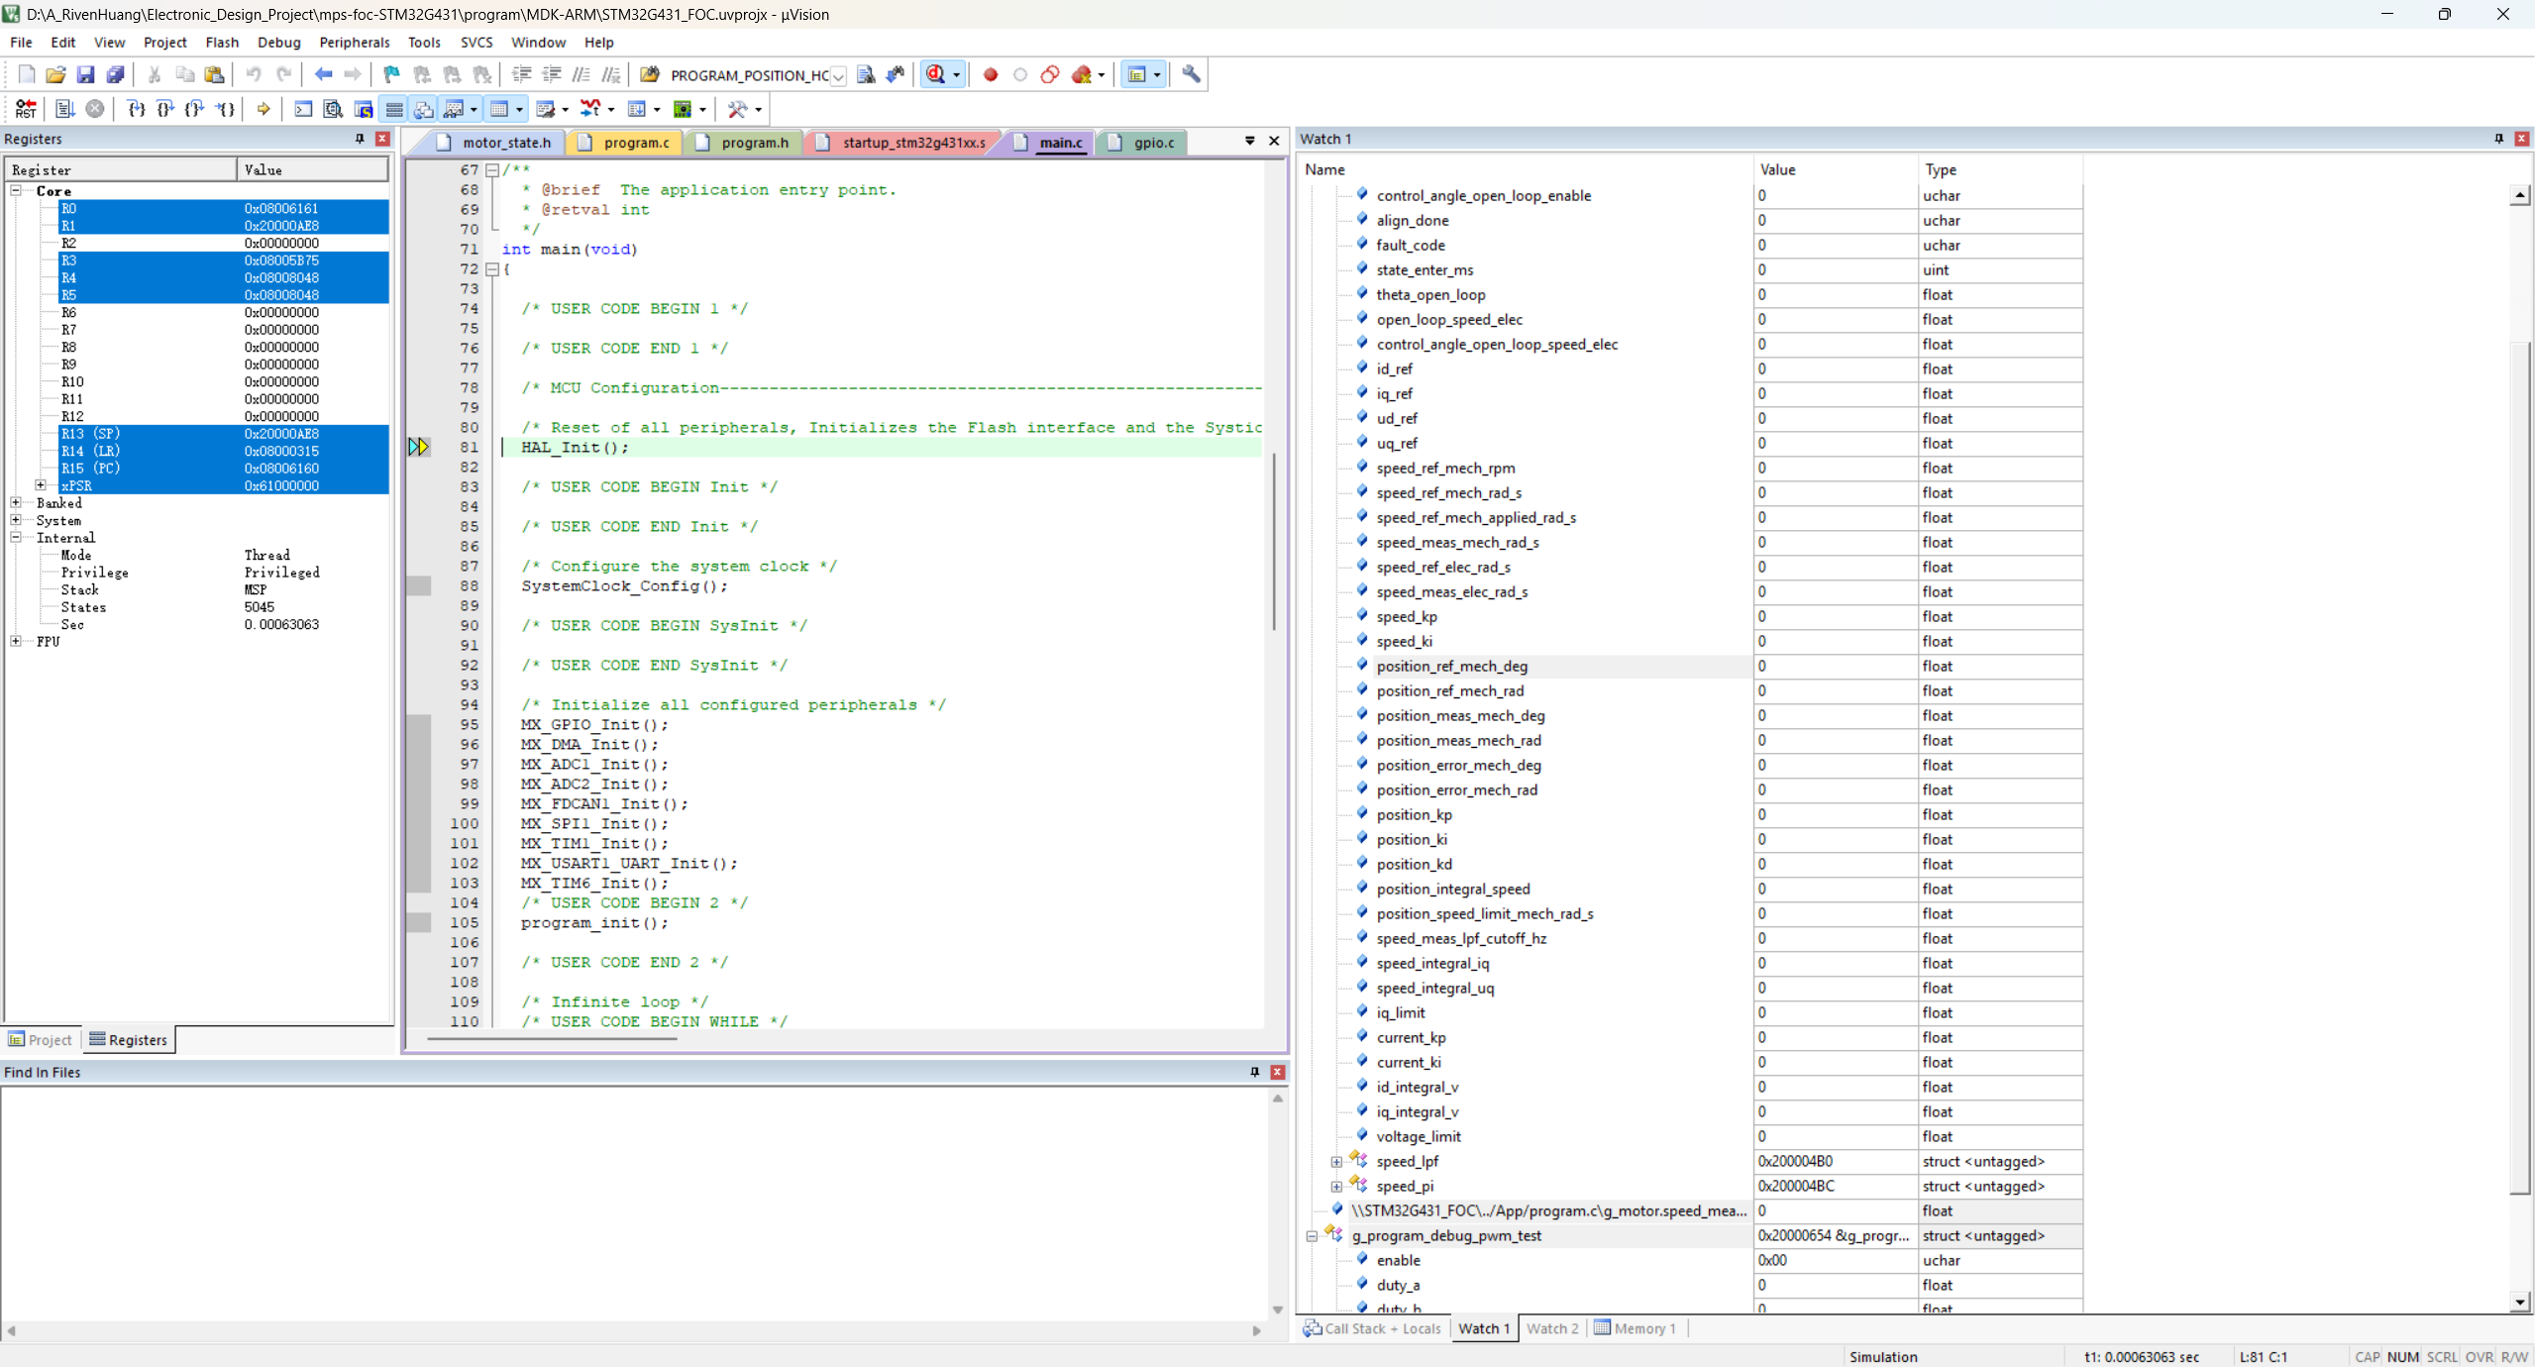
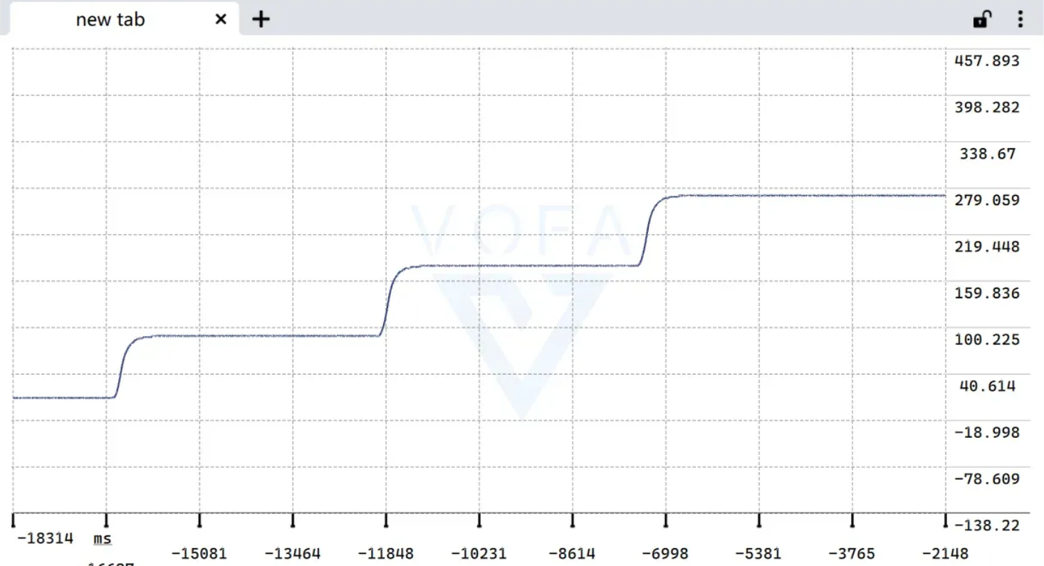
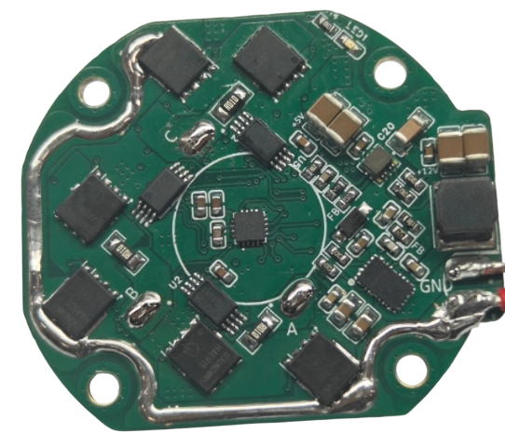
复刻步骤总结
工程目录，下单发板
工程目录，下单发板
在开源广场了解完整开源项目，
在编辑器中打开MPS-FOC-V1.3版本，
在JLC下单中心发板
扫码进入MPSNOW，根据流程进行芯片申领。备注[工程名称]+具体描述并附上工程链接
代码烧录，逐项调试
硬件焊接测试
根据本节课所述内容，烧录代码
逐项调试，检查板子可用性。
随后可基于此进行二次开发和改进。
根据第二课硬件讲解部分，
逐步焊接PCB板，进行基础焊接良率测试
Notes:
经过上述测试我们已经得到了一块儿可以完整使用，跑起来了的FOC控制器，再熟悉了整个系统后，欢迎各位对其进行软硬件二次开发。
有兴趣的同学可以进行复刻
这里再次强调一次复刻流程：在开源广场获取工程和资料，下单 PCB。而后可以扫描二维码进入MPSNOW申领芯片。焊接硬件，之后烧录代码并逐项调试。
本期视频就到这里感谢大家的收看

